Slide 1

let’s duel
Afrass Ilias
Waray Mohamed Amine
AppInvetor - 2018

Slide 2
Plan
Let’s duel
Scénario
Réalisation
Screenshots
Démonstration
Perspectives

Slide 3



Let’s duel
Quiz
2 joueurs
1 seul appareil

Slide 4
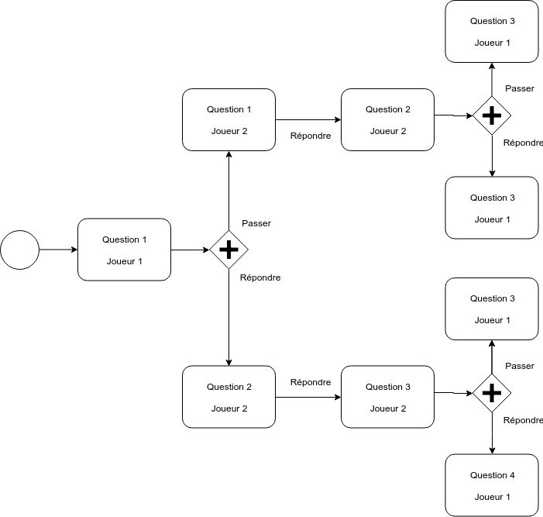
Concept

Slide 5
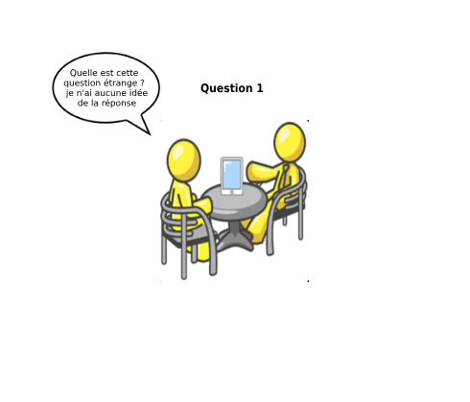
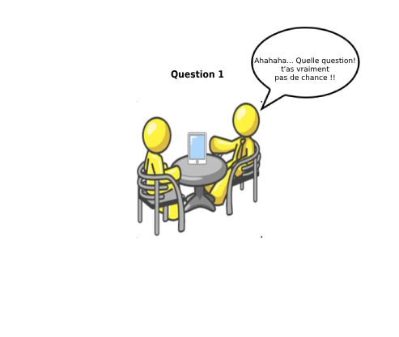
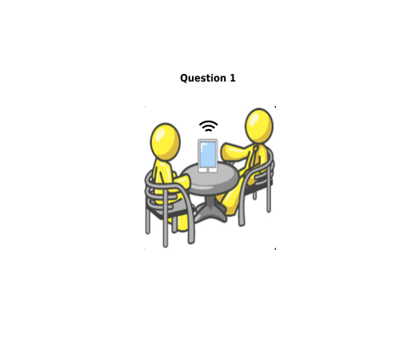
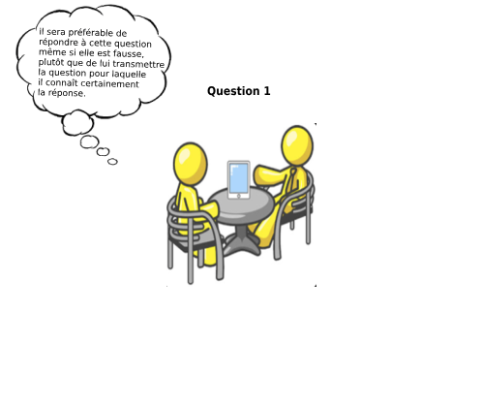
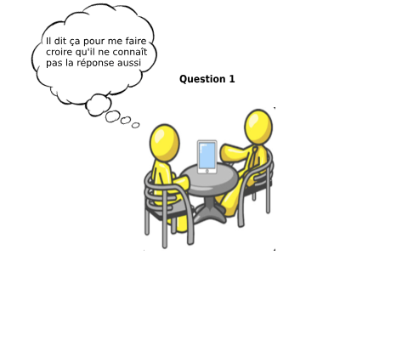
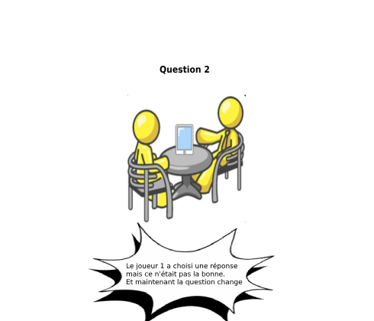
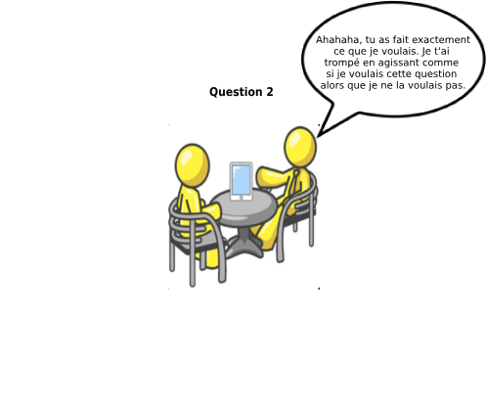
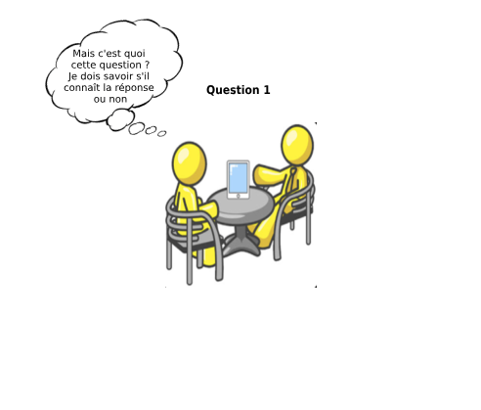
Scénario

Slide 6





Réalisation
Text to speech
TinyDB
Timer
Speech recognizer
Api : Open Trivia DB

Slide 7
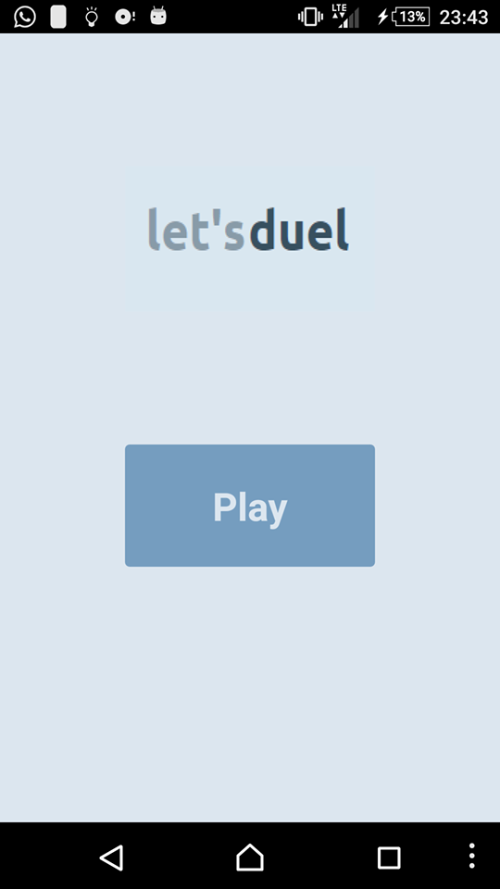
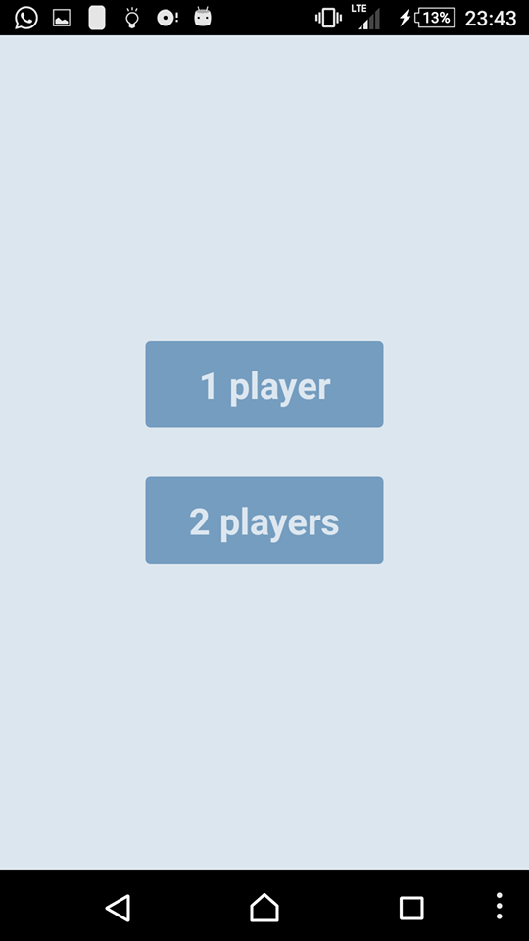
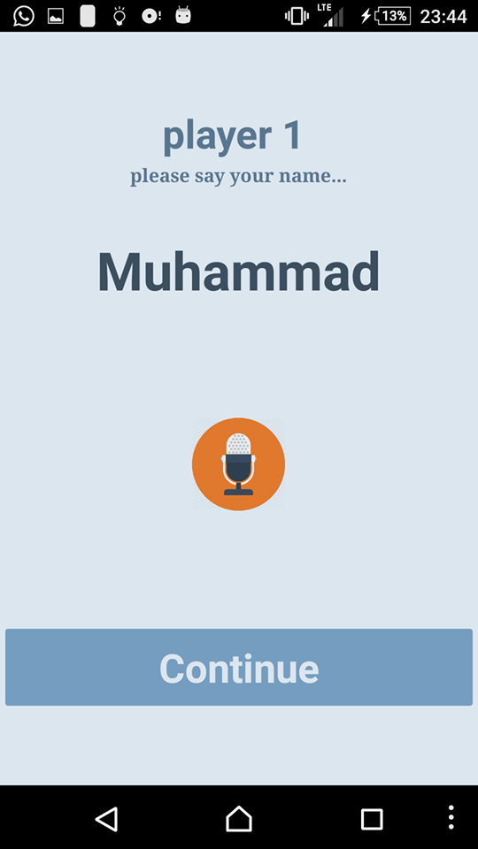
Screenshots

Slide 8
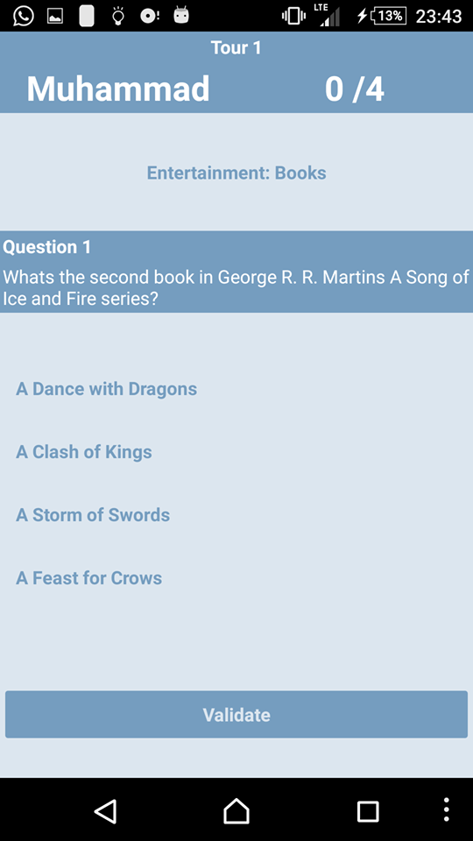
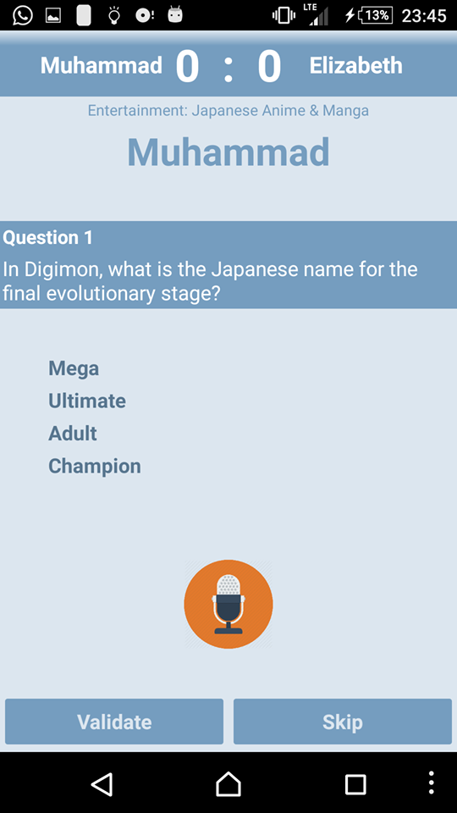
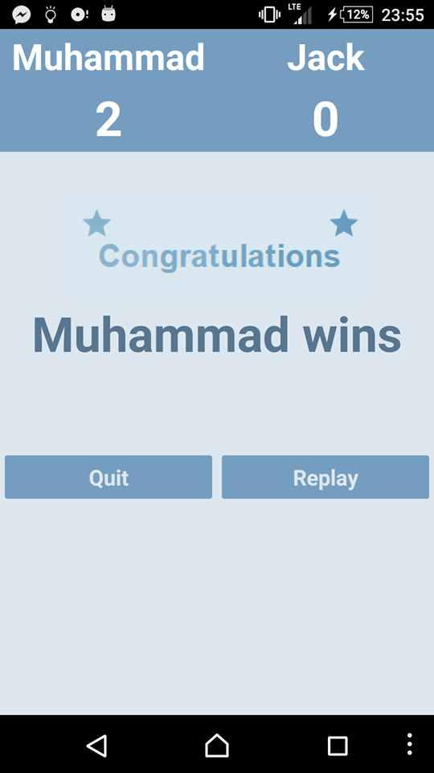
Screenshots

Slide 9
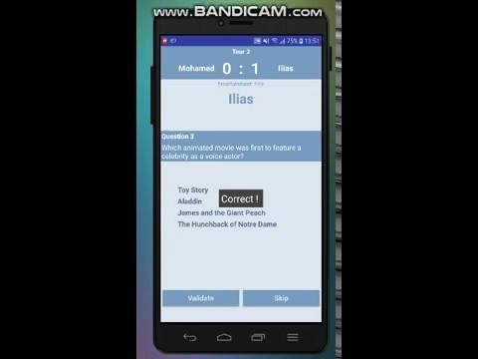
Démonstration

Slide 10
Perspectives
Ajouter la possibilité de préciser la difficulté, la catégorie et le nombre des questions avant de commencer la partie
Ajouter les boutons pour choisir sa réponse
Ajouter un autre mode : -1 point si utilisation du bouton passer
Timer pour répondre
Sound recorder
Sound recorder

